Slide 1
AVA
Projeto de Banco de Dados

Slide 2
Introdução
O projeto AVA surgiu após a implementação de sistema homônimo na Universidade Federal Rural de Pernambuco (UFRPE).
AVA é um acrônimo para Ambiente Virtual de Aprendizagem e é o ambiente da UFRPE usado por docentes e discentes.

Slide 3
Introdução
Útil ao primeiro para gerenciamento de conteúdo aos alunos, administração do curso e do acompanhamento do desempenho de estudantes, enquanto que para os estudantes, facilita a comunicação com o professor e demais alunos e da permanência de todo o conteúdo a ser utilizado por ele em sua vida acadêmica num único local.

Slide 4
Ambiente Virtual de Aprendizagem
O Ambiente Virtual de Aprendizagem (AVA) é um sistema usado para facilitar a gerência e a comunicação do corpo discente e docente de uma universidade.
Os usuários do sistema têm acesso a serviços do ambiente virtual, tais como:
matrícula em uma disciplina,
inserção de projetos de pesquisas,
solicitação para participar de projetos

Slide 5
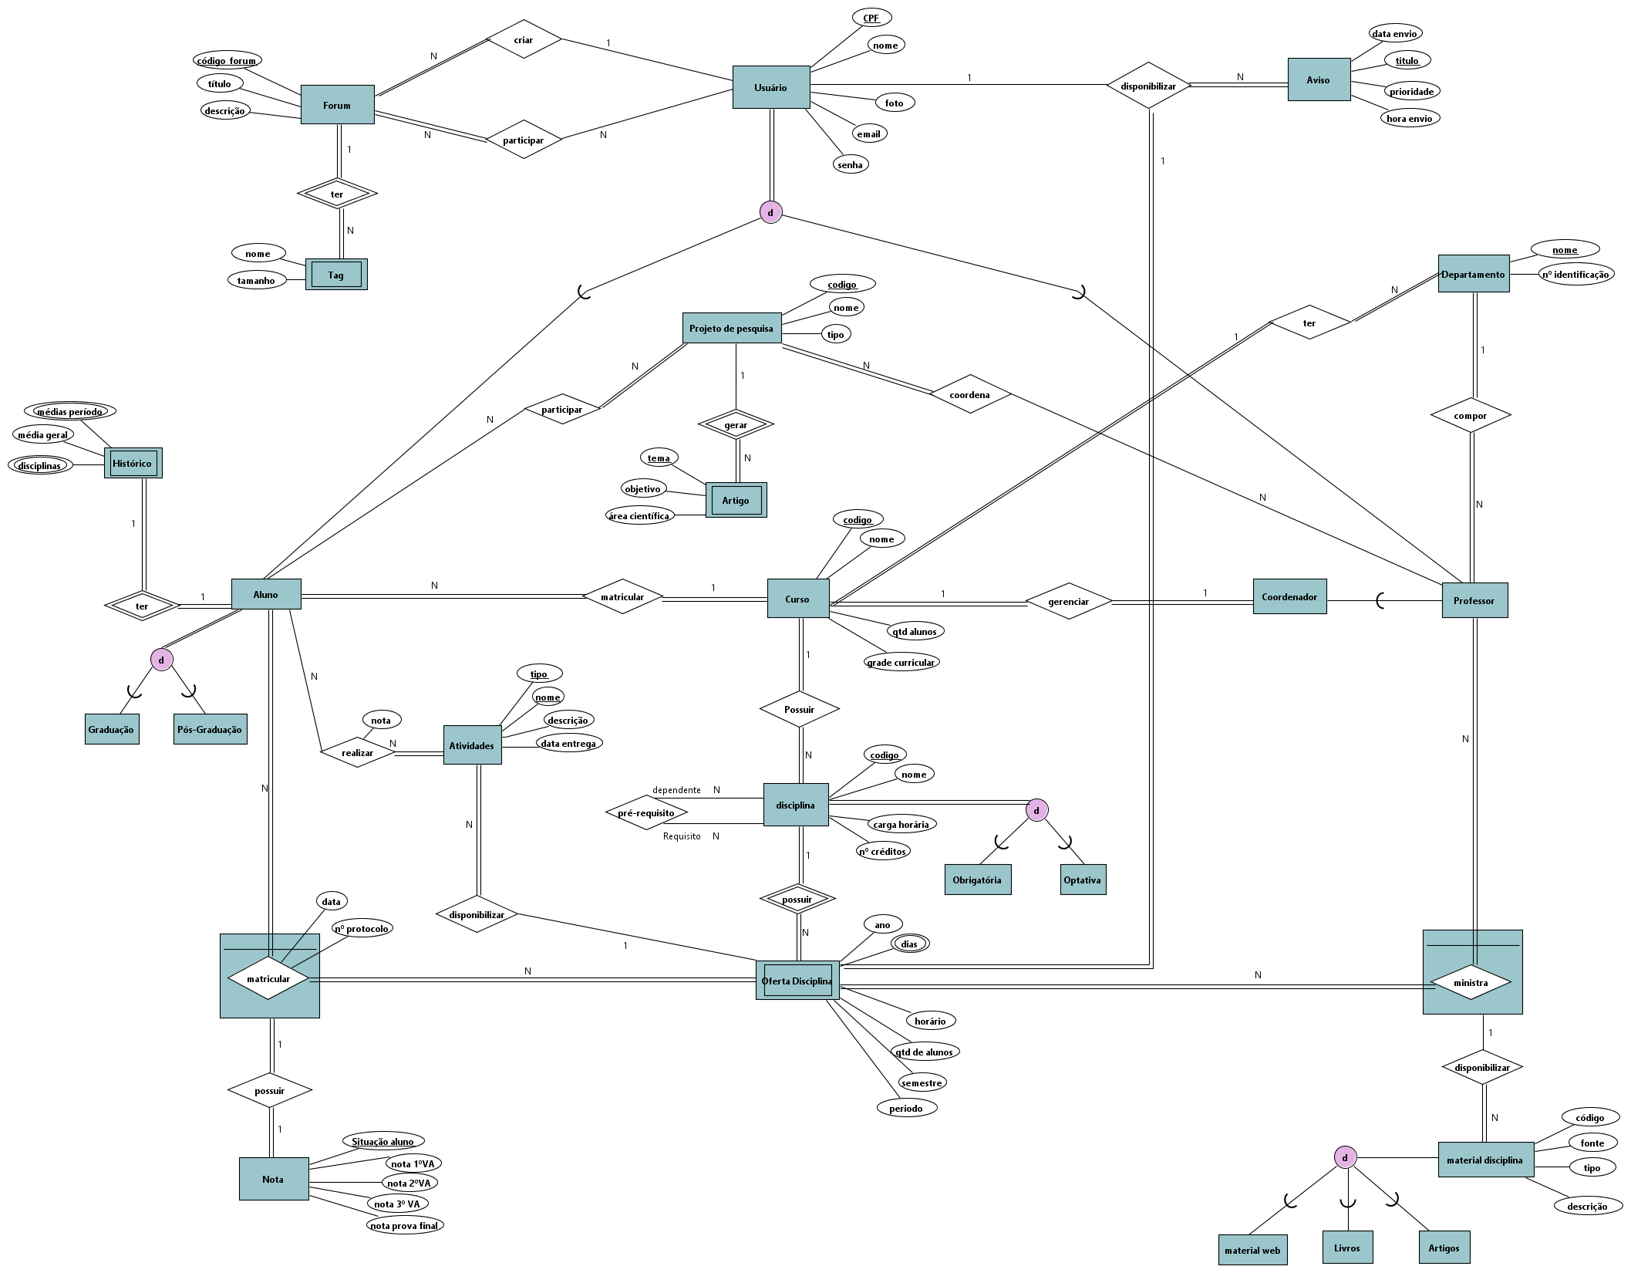
EER

Slide 6
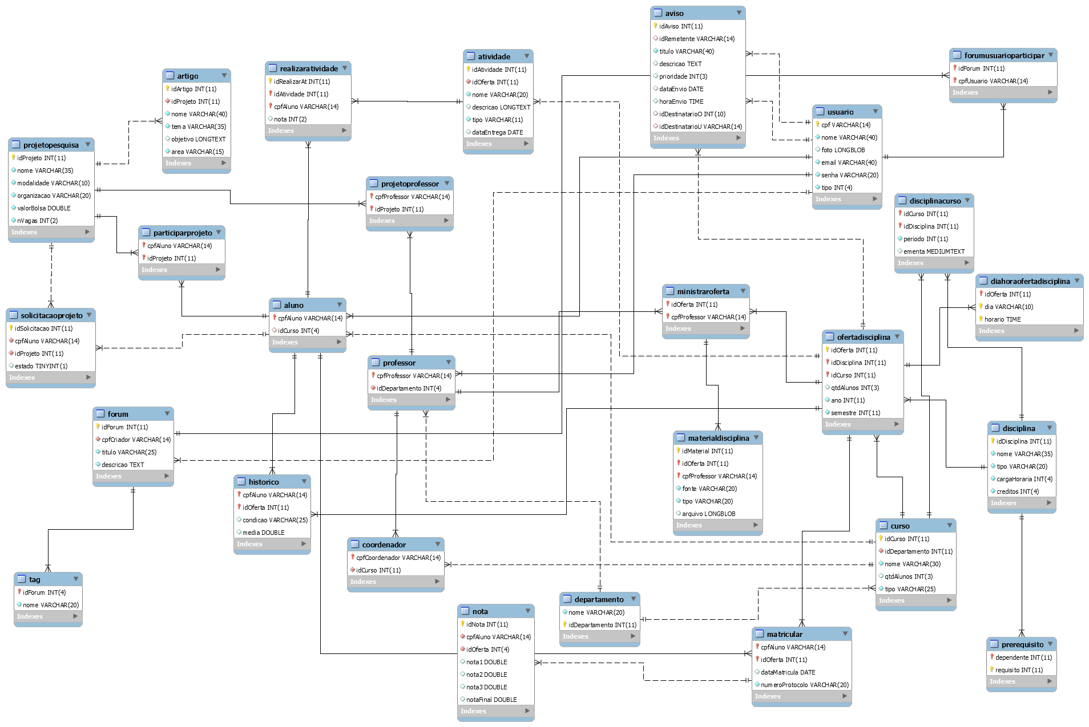
Lógico

Slide 7
Atividades
Cadastrar Usuário
Matrícula
Solicitação de Projeto

Slide 8
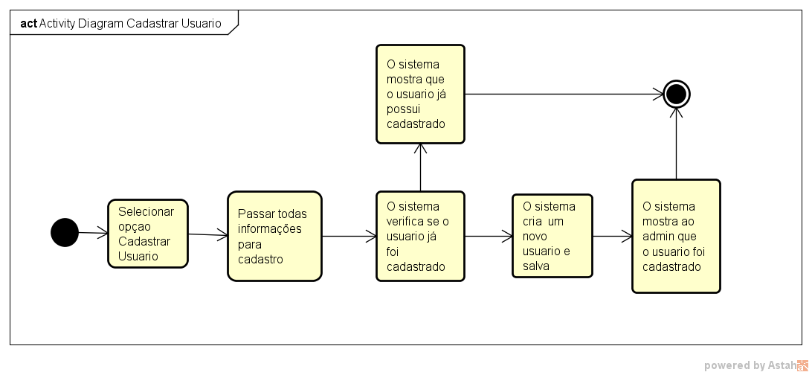
Cadastrar Usuário - Diagrama de Atividade

Slide 9
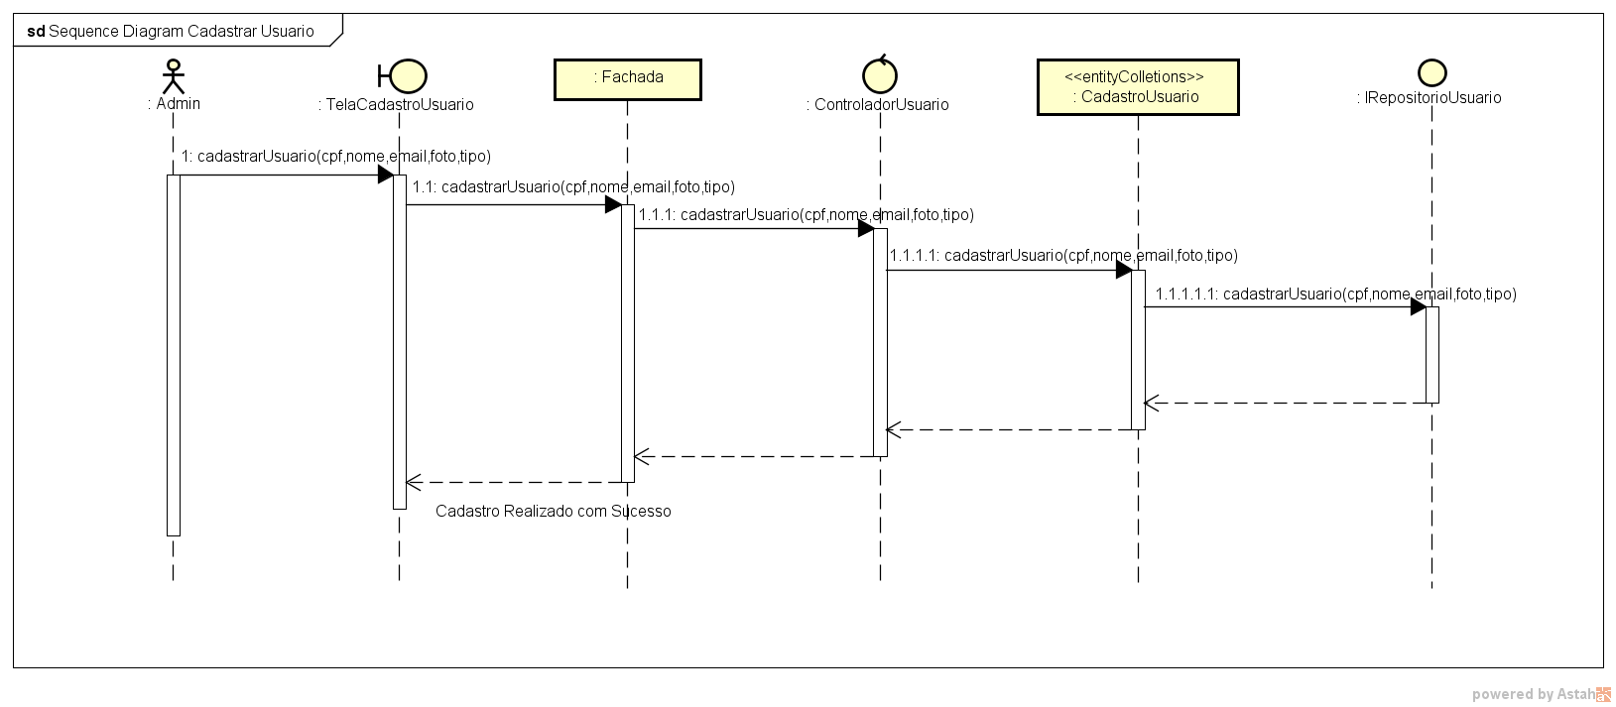
Cadastrar Usuário - Diagrama de Sequência

Slide 10
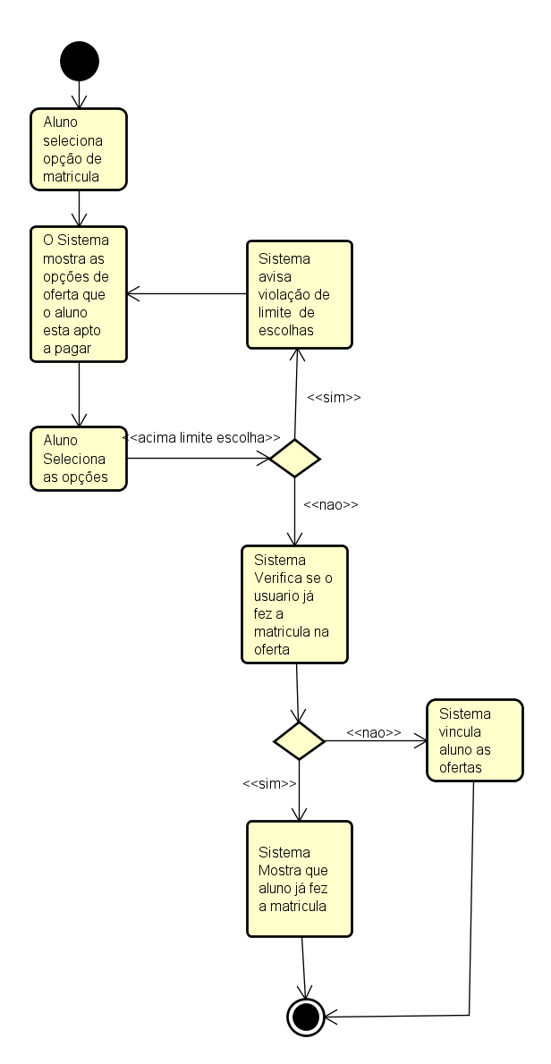
Matrícula
Diagrama de Atividade

Slide 11
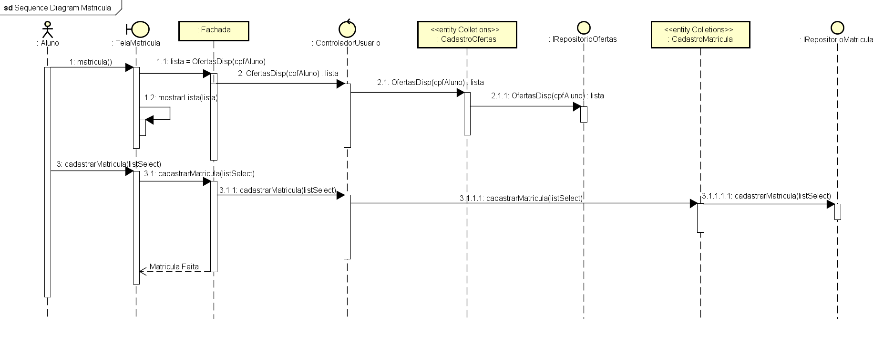
Matrícula - Diagrama de Sequência

Slide 12
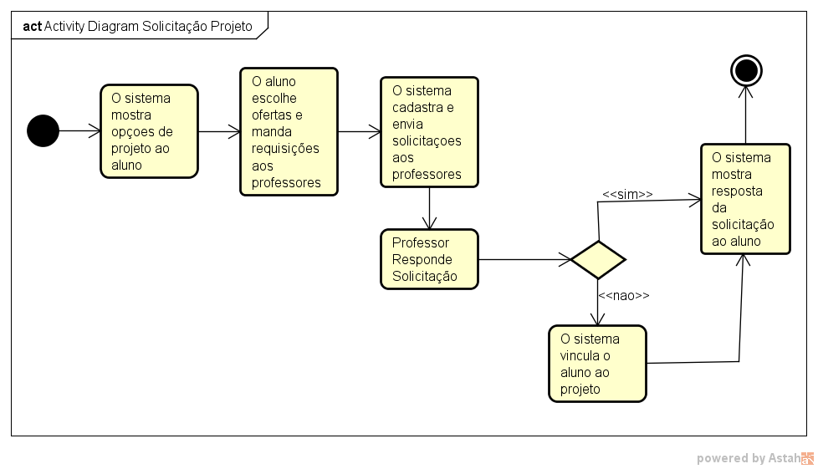
Solicitação de Projeto - Diagrama de Atividade

Slide 13
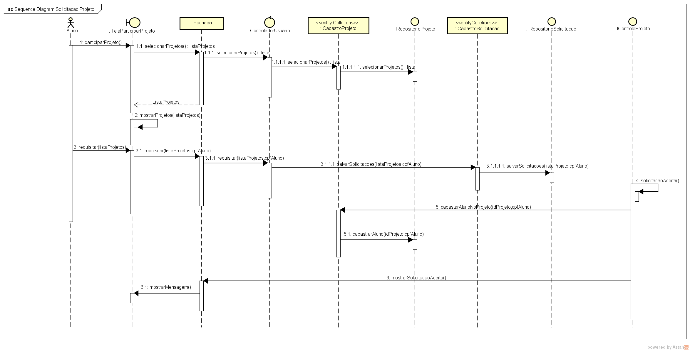
Solicitação de Projeto - Diagrama de Sequência

Slide 14
Triggers
salvarAlunoProjeto after update on solicitacaoprojeto
inserirAvisoAposMatriculaEInserirNotaNaTabela after insert on matricular
inserirAlunoNaOfertaEmHistorico after insert on nota
avisarAlunoNotaECalcularMedia after update on nota
atualizarNAlunosOferta after update on matricular
atualizarNAlunosCurso after update on aluno
criarAvisoProjeto after insert on projetopesquisa
avisarProfessorDeSolicitacao after insert on solicitacaoprojeto
atualizarNVagasProjeto after update on participarprojeto

Slide 15
Procedimentos
atualizarNAlunosCursoQuandoNull(in idC int)
atualizarNAlunosOfertaQuandoNull(in idO int)
atualizarAlunosCurso()
atualizarAlunosOferta()
calcularMediaDeCadaAlunoNaOferta(in idO int)
calcularMediaAluno(idOf int, cpfAl int)
atualizarHistorico()
adicionarAlunoAOferta(in cpfAl varchar(14), in idO int, in dataMatr date, in numProt varchar(20))

Slide 16
Procedimentos
adicionarProfessorAOferta(in cpfProf varchar(14), in idO int)
adicionarSolicitacaoDeProjetoDeUmAluno(in cpfAl varchar(14), in idP int)
adicionarAlunoAoProjeto(in cpfAl varchar(14), in idP int)
adicionarNotaAAluno(in cpfAl varchar(14), in idOf int, in nota double)

Slide 17
Funções
buscarCpfProfessor(idP int) returns varchar(14) deterministic
buscarNomeProjeto(idP int) returns varchar(35) deterministic
buscarNomeUsuario(cpfU varchar(14)) returns varchar(35) deterministic
buscarIdDisciplina(idOf int) returns int deterministic
buscarNomeDisciplina(idDisc int) returns varchar(35) deterministic

